Slide 1


Технология оптической связи Лекция 1
Преподаватель: Куттыбаева Айнур Ермеккалиевна, канд.наук, старший преподаватель Кафедры «Электроники, телекоммуникации и космических технологии»
ainur_k_75@mail.ru

Slide 2
Содержание
Цель лекции
Идея 1 –;
Идея 2 –;
Идея 3-.

Slide 3
По завершению урока Вы будете знать:
.
2 .
3.

Slide 4
Введение
Краткий обзор по истории развития оптической связи
Использование света для передачи информации имеет давнюю историю. Световыми сигналами пользовались еще тогда, когда и не существовало понятия «электрическая связь». В тот период в качестве источников оптического излучения использовали Солнце или костры. Лучи света, моделированные дымом, лопастями семафора или иными приспособлениями, передавались в пределах прямой видимости.
Американец Александр Грэхем Белл в 1880 г. изобрел фотофон, в котором речевые сигналы могли передаваться с помощью света.
После экспериментов Белла в области модуляции света и Тиндаля в области управляемой передачи света американец Норманн Р. Френч лишь в 1934 г. получил патент на оптическую телефонную систему, в которой речевые сигналы могут передаваться через сеть оптических кабелей, изготавливаемых из стержней чистого стекла или аналогичного материала с низким коэффициентом затухания на рабочей длине волны.

Slide 5
Оптическое волокно в настоящее время считается самой совершенной физической средой для передачи информации, а также самой перспективной средой для передачи больших потоков информации на значительные расстояния. Основанием для такого заключения является ряд особенностей, присущих оптическим волокнам.
Физические особенности:
1. Стекловолокно обладает значительной широкополосностью, которая обусловлена чрезвычайно высокой частотой несущей 10¹⁴ Гц. Это означает, что по оптическим линиям связи можно передавать информацию со скоростью порядка 10¹² бит/с. Другими словами по одному стекловолокну можно передать одновременно 10 милиионов телефонных разговоров и миллион видеосигналов.

Slide 6
В оптическом волокне могут распространяться световые сигналы двух разных ортогональных поляризаций, что позволяет удвоить пропускную способность оптического канала связи. На сегодняшний день предел по плотности передаваемой информации по оптическому волокну не достигнут.
2. Стекловолокно обладает очень малым затуханием (по сравнению с другими средами). Лучшие образцы российского волокна имеют затухание 0,22 дБ/км на длине волны 1,55 мкм, что позволяет строить линии связи длиной до 100 км без регенерации сигналов. Для сравнения, лучшее волокно Sumitomo на длине волны 1,55 мкм имеет затухание 0,154 дБ/км. В оптических лабораториях США разрабатываются еще более “прозрачные”, так называемые фторцирконатные волокна с теоретическим пределом порядка 0,02 дБ/км на длине волны 2,5 мкм. Лабораторные исследования показали, что на основе таких волокон могут быть созданы линии связи с регерационными участками через 4600 км при скорости передачи 1 Гбит/с.

Slide 7
Технические особенности:
1. Волокно изготавливается из кварца, основу которого составляет двуокись кремния, широко распространенного, а поэтому недорого материала, в отличие от меди.
2. Оптические волокна имеют диаметр около 100 мкм, т.е. очень компактны и легки, что делает их перспектив-ными для использования в кабельной технике.
3. Стекловолокна не являются металлом, поэтому при строительстве систем связи автоматически достигается гальваническая развязка сегментов. Применяя особо прочный пластик, на кабельных заводах изготавливают самонесущие подвесные кабели, не содержащие металла и тем самым безопасные в электрическом отношении. Такие кабели можно монтировать, например, на опорах контактной сети, экономя значительные средства на прокладку кабеля и организацию переходов через реки и другие преграды.

Slide 8
4. Системы связи на основе оптических волокон устойчивы к электромагнитным полям.
5. Важным свойством оптического волокна является долговечность. Время жизни волокна превышает 25 лет, что позволяет проложить оптико-волоконный кабель один раз и, по мере необходимости, наращивать пропускную способность канала путем замены передатчиков и приемников на более быстродействующие. Эффективность применения тех или иных линий связи во многом зависит от потребного количества каналов. Известно, что с увеличением числа каналов стоимость 1 кан.-км линии связи снижается. Целесообразность применения различных направляющих систем передачи в зависимости от потребного числа каналов приведена на рис. 1.

Slide 9
Особенности:
1. При создании линии связи требуются высоконадежные активные элементы, преобразующие электрические сигналы в оптические и наоборот, производство которых стоит очень дорого.
2. Другой недостаток заключается в том, что для монтажа оптических волокон требуется прецизионное, о потому дорогое технологическое оборудование.
3. Как следствие, при аварии (обрыве) оптического кабеля затраты на восстановление выше, чем при работе с традиционными кабелями с медными жилами.

Slide 10
На рис. 1 представлен состав межконтинентальной оптоволоконной линии связи. Как
правило, такая линия связи состоит из:
✓ Подводного оптоволоконного кабеля;
✓ Подводных оптических усилителей;
✓ Подводных разветвителей;
✓ Береговых станций энергоснабжения;
✓ Наземного сетевого оборудования;
✓ Системы контроля работоспособности подводной линии;
✓ Системы управления.

Slide 11
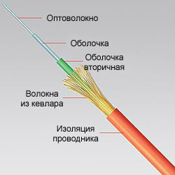
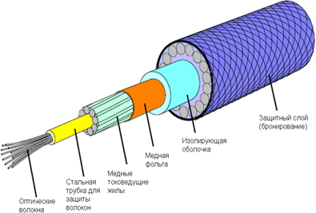
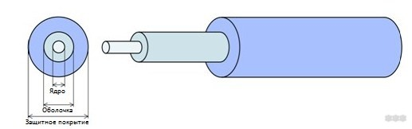
Из чего состоит оптоволокно?
Это круглая в разрезе нить, внутри которой есть ядро (сердцевина), снаружи покрытое оболочкой. Чтобы обеспечить полное внутреннее отражение, показатель преломления ядра должен быть выше того же параметра для оболочки. Как это работает – луч света, направленный в ядро, многократно отражается от оболочки.
Диаметр оптоволоконной нити, которая используется в телекоммуникациях, равен 124-126 микрон. При этом диаметр ядра может отличаться – все зависит от типа оптоволокна (об этом я расскажу в следующем разделе) и национальных стандартов.

Slide 12
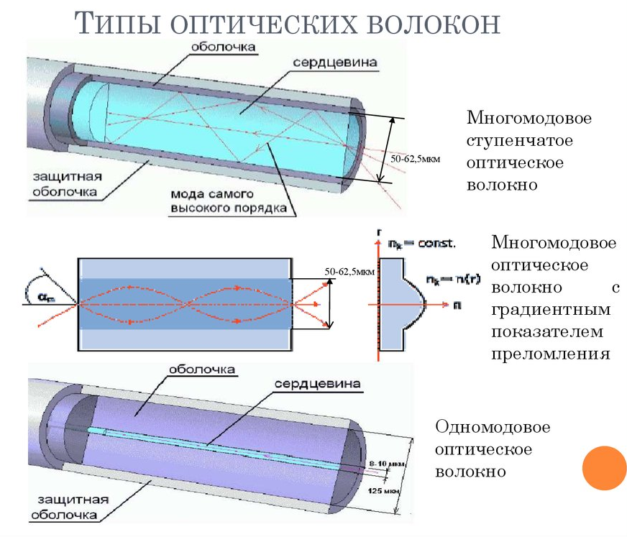

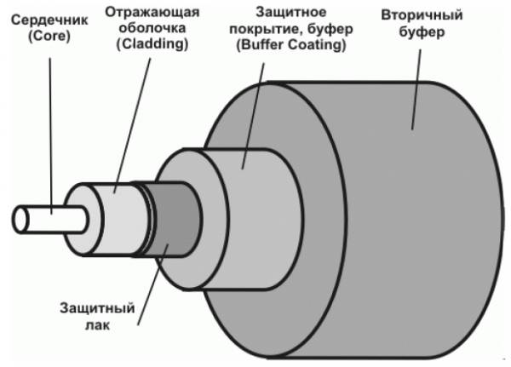

Slide 13
Структурная схема передачи информации по оптическим кабелям приведена на рис.
Передатчик Приемник Абоненты Абоненты ПК СУ ОК ОК СУ ПК ЭОП ЛР ОЭП ЭС ОС ЭС Рис. 3

Slide 15
Оптические системы передачи, как правило являются цифровыми (импульсными). Это объясняется тем, что передача аналоговых сигналов требует высокой степени линейности промежуточных усилителей, которую трудно обеспечить в оптических системах.
Через определенные расстояния (5, ...., 100 км), обусловленные энергетическим потенциалом аппаратуры и величиной потерь в ОК, вдоль оптической линии располагаются линейные регенераторы (ЛР), в которых сигнал восстанавливается и усиливается до требуемого значения. Кроме того, для преобразования кода и согласования элементов схемы имеются кодирующие устройства - преобразователи кода (ПК) и согласующие устройства (СУ). Преобразователь кода формирует требуемую последовательность импульсов и осуществляет согласование уровней по мощности между электрическими и оптическими элементами схемы ( от аппаратуры ИКМ поступает высокий уровень, а для электропреобразователей необходим весьма малый уровень).

Slide 16
Передающие и приемные согласующие устройства формируют и согласовывают диаграммы направленности (диаграмма направленности - это телесный угол, в котором действует максимальная интенсивность излучения) и апертурный угол между приемопередающими устройствами и кабелем. Применяются также устройства ввода и вывода излучения, сростки, для сращивания оптических волокон и кабелей, направленные ответвители, фильтры и другие элементы оптического тракта.

Slide 17
Список литературы
1.Иванов С.И., Коршунов В.Н., Ксенофонтов С.И. Сборник упражнений и задач по волоконно-оптическим линиям связи: Учебное пособие/МЭИ.-М.
2. Copyright c НТО ≪ИРЭ-ПОЛЮС≫ C. Л. Денисов Подводные оптические кабели. Лит.обзор
3.Гроднев И.И., Верник С.М., Кочановский Л.Н. Линии связи - М. 1995.
4.Убайдуллаев Р.Р. Волоконно-оптические сети. – М.: Эко-Трендз, 2000. – 267 с.
5. Н.А. Рыбаков, А.П. Рыбаков
МОДЕЛИРОВАНИЕ ПРОЦЕССА
РАСПРОСТРАНЕНИЯ ЭЛЕКТРОМАГНИТНЫХ ВОЛН
ПО ОПТИЧЕСКОМУ ВОЛОКНУ. Пермь 2011.
6.Скляров О.К. Современные волоконно-оптические системы передачи, аппаратура и элементы. – М.: СОЛОН-Р, 2001. – 238 с.
7.Девицына С.Н. Проектирование магистральных и внутризоновых волоконно-оптических линий связи с применением оборудования синхронной цифровой иерархии (SDH): Уч. пособие. – Ижевск: ИжГТУ, 2003. – 88 с.
8.Б.В.Шевкопляс, Элементы схемотехники оптоволоконных систем.
10.Бутусов М.М. Волоконная оптика и приборостроение.- М.: Машиностроение, 1987.
11.Гитин В.Я., Кочановский Л.Н. Волоконно-оптические системы передачи, М. Радиосвязь, 2003
12.УМК «Оптоволоконные системы в телекоммуникациях» 2011
13. Методические указания к практическим занятиям

Slide 18
Спасибо за внимание!

